Slide 1
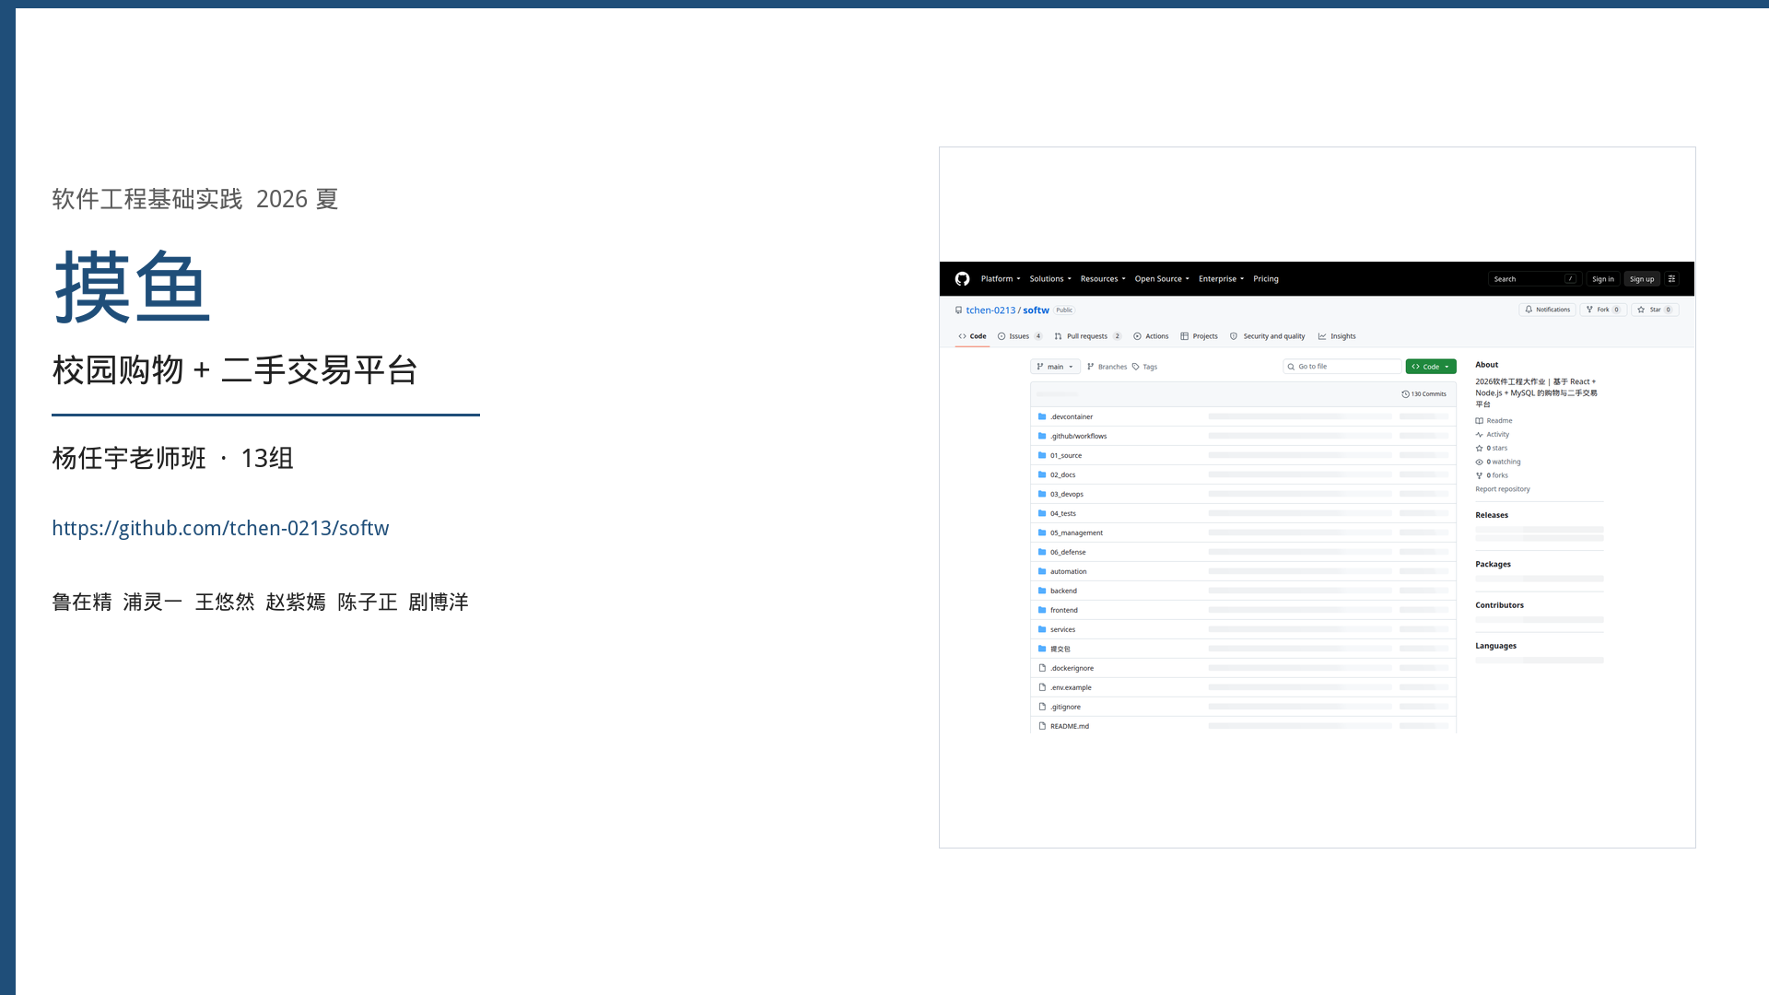
Notes:
报组号、项目名、仓库。

Slide 2
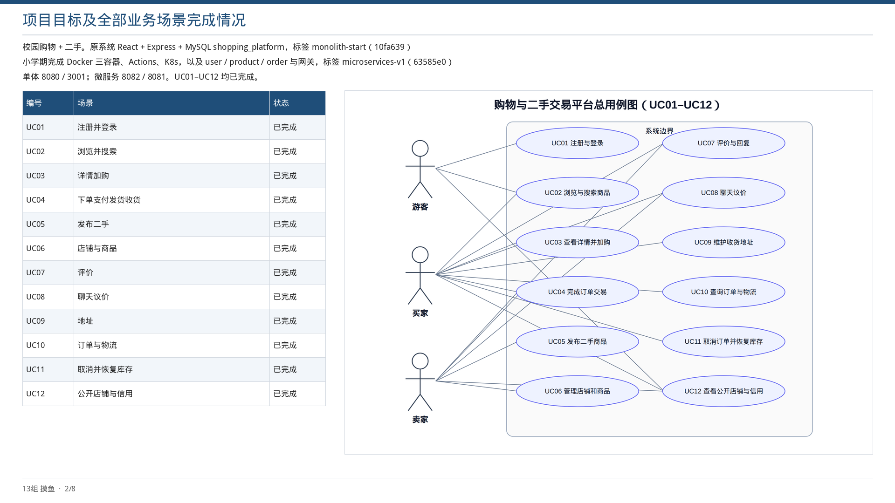
Notes:
12 个都完成。现场重点三条。

Slide 3
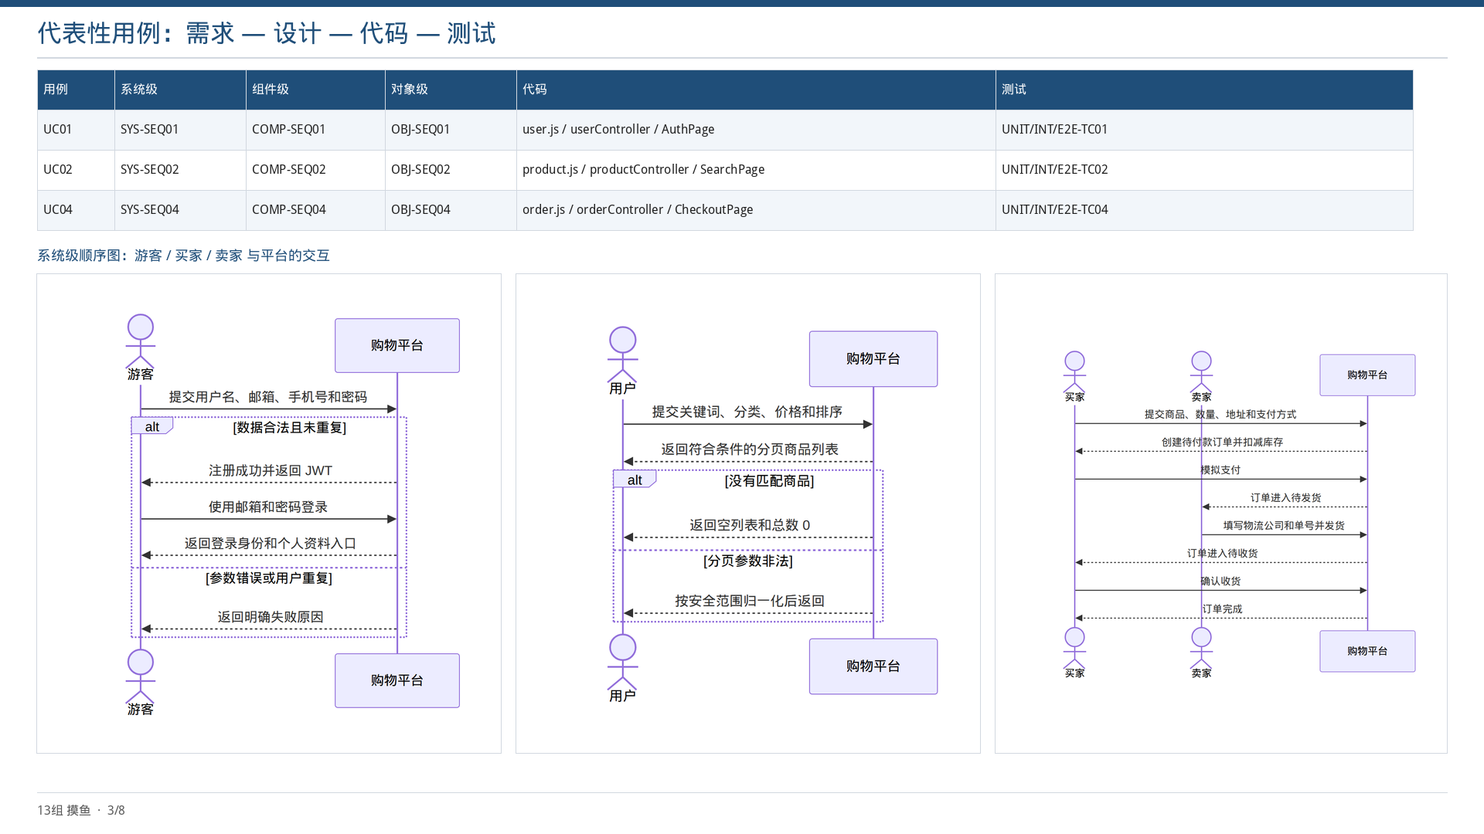
Notes:
点 UC04：需求图、代码 orderController、测试 E2E-TC04 能对上。

Slide 4
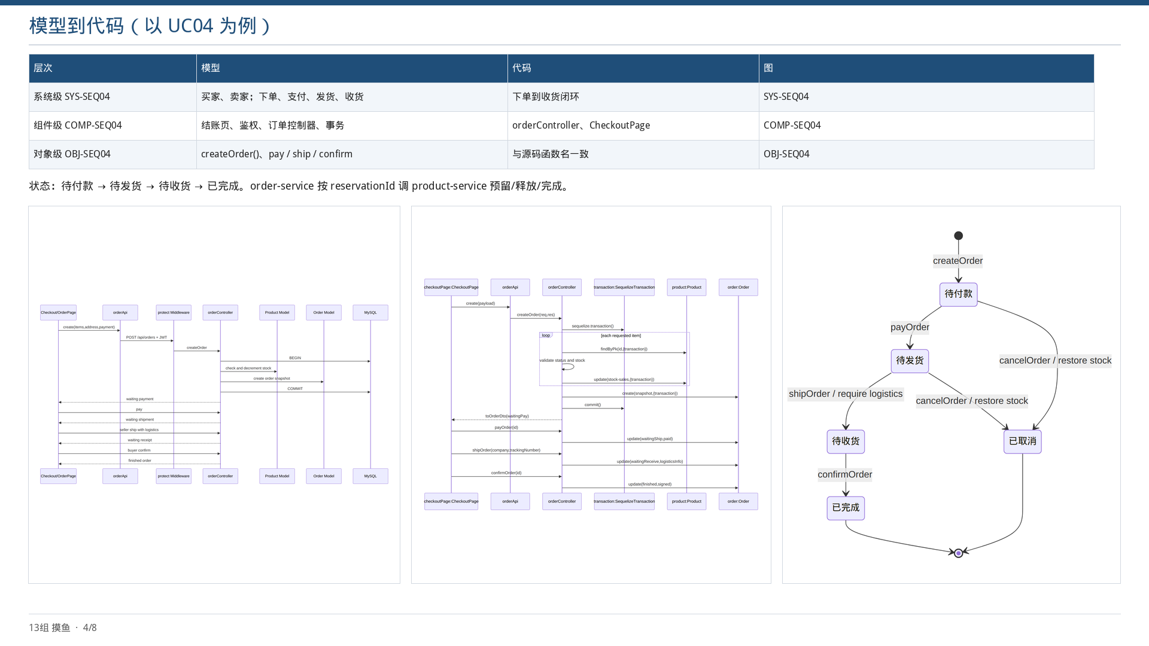
Notes:
三层图指到 createOrder 即可，不要念每条箭头。

Slide 5
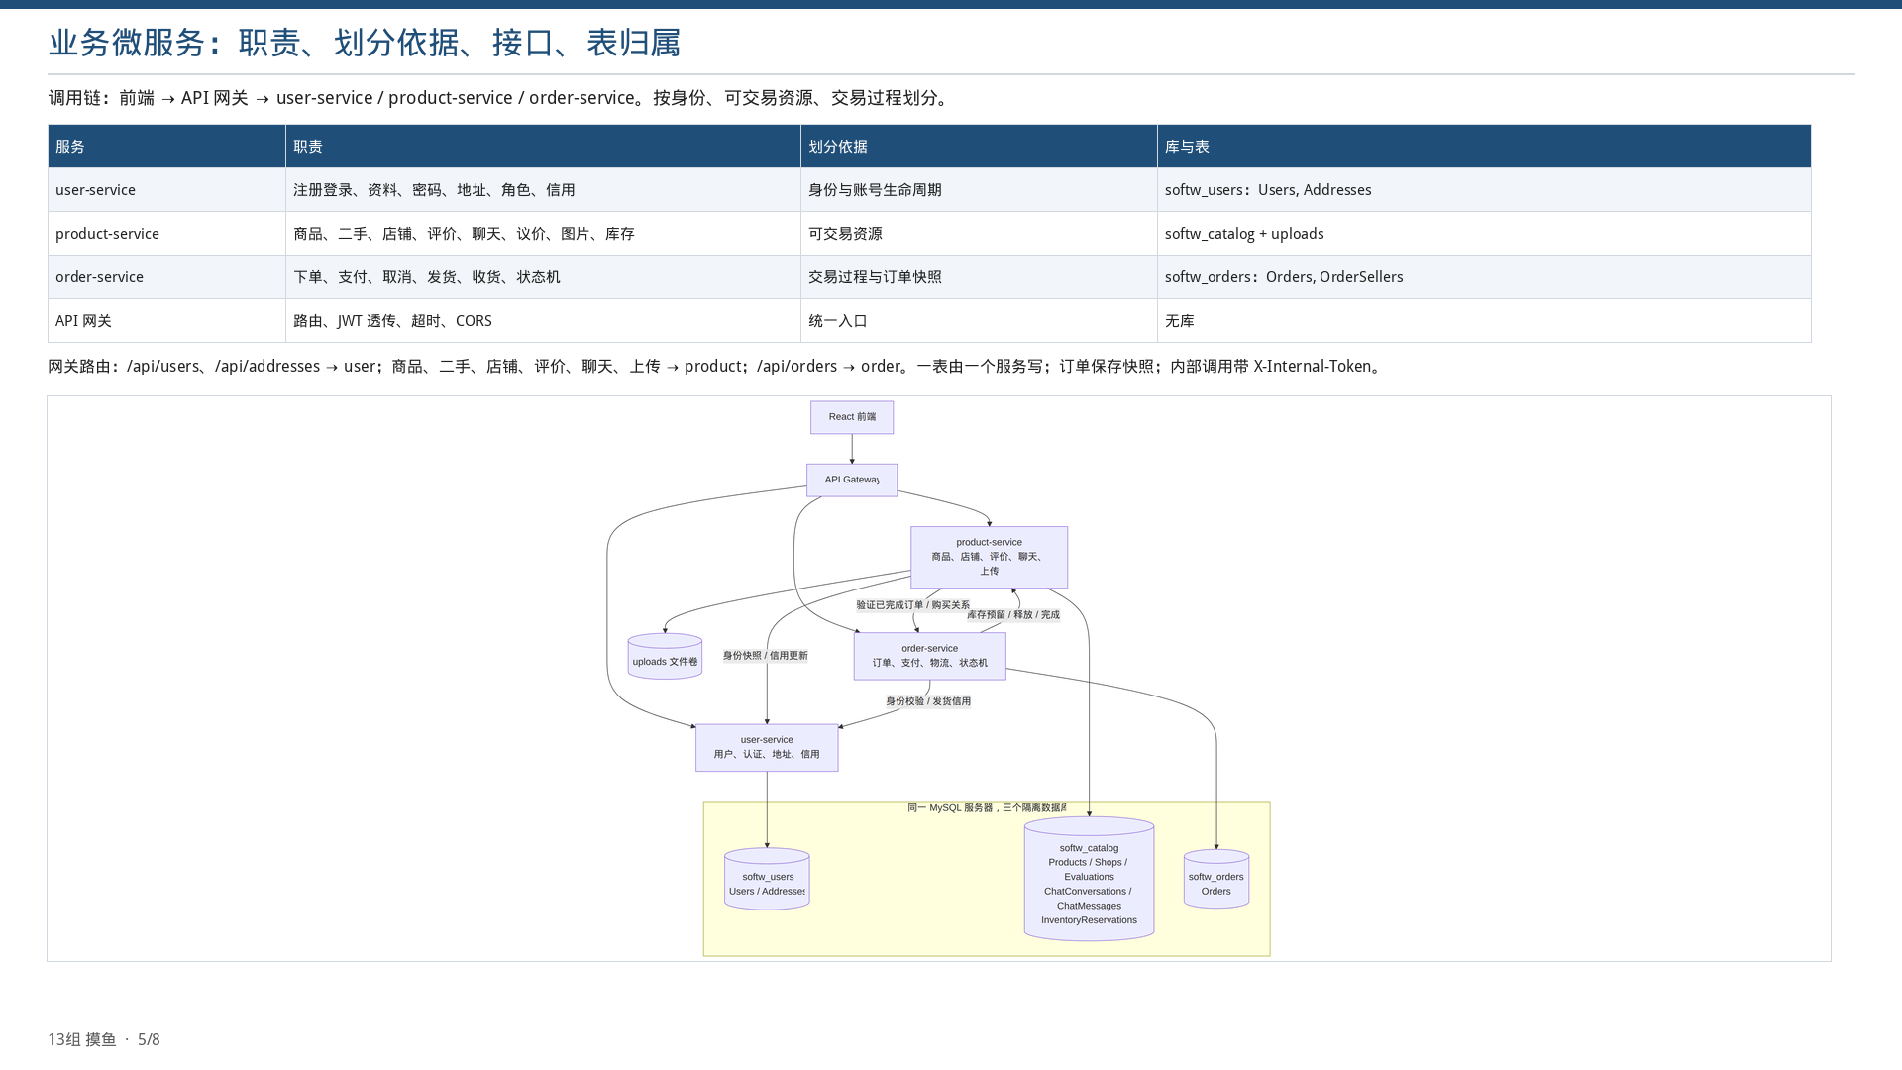
Notes:
三个服务 + 网关不算第四个。评价聊天在商品服务。

Slide 6
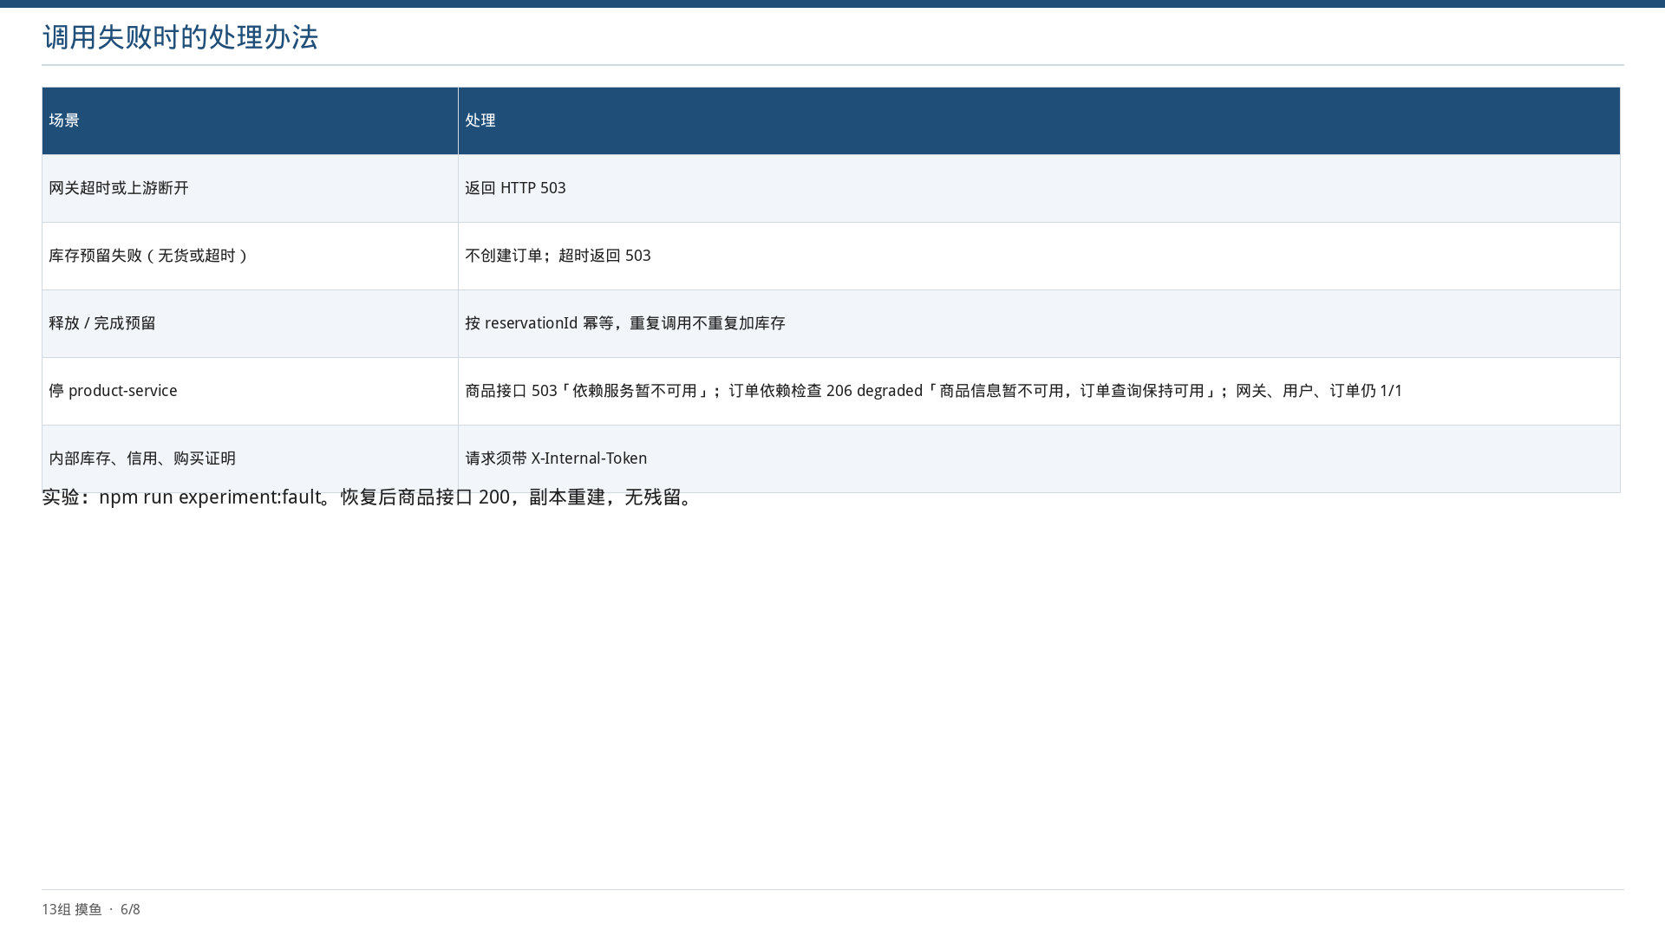
Notes:
抓 503 和 206 两张牌。

Slide 7
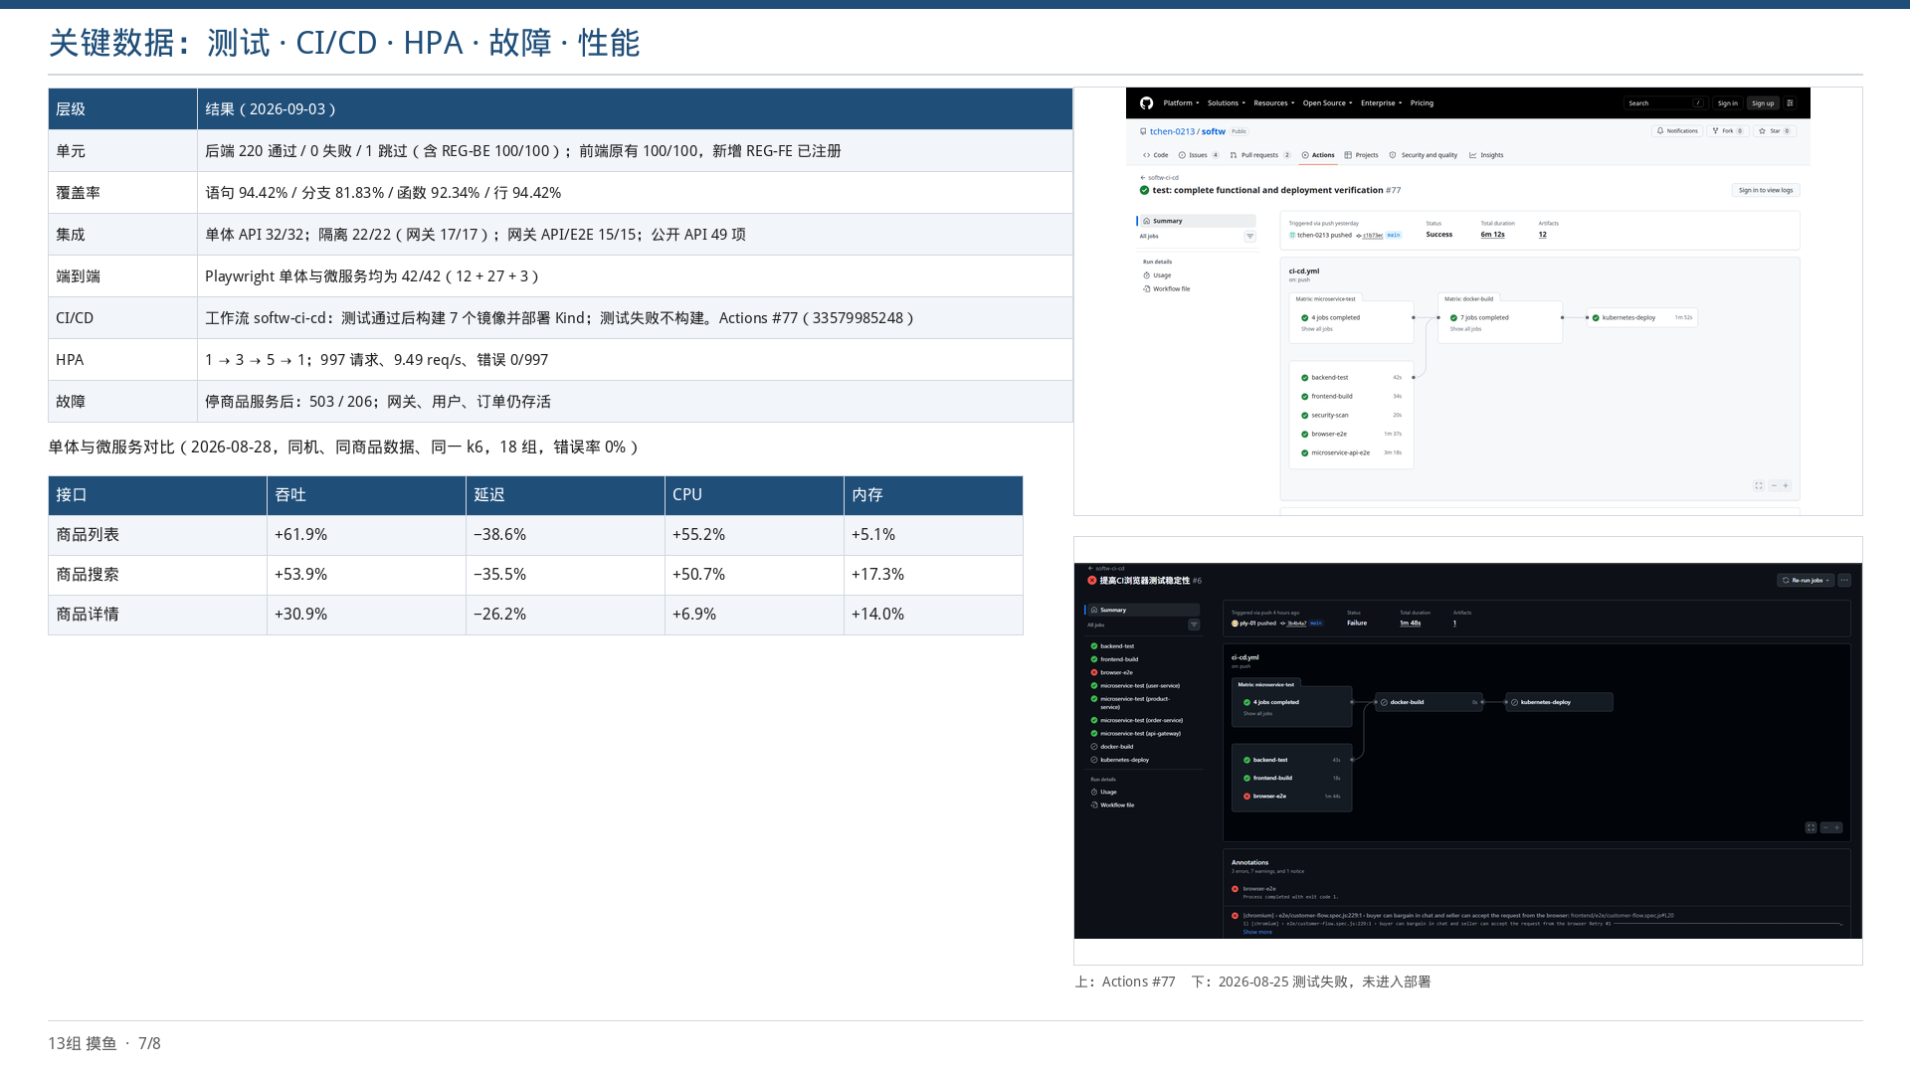
Notes:
报 220、42/42、#77、1到5再回1、+61.9%。再说不是天然更快。

Slide 8
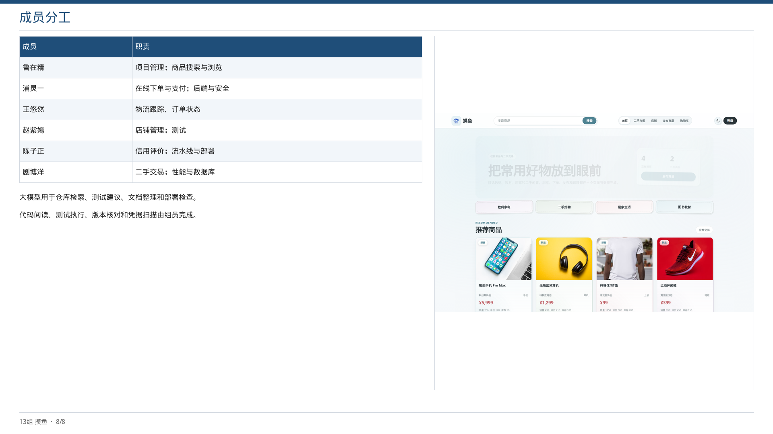
Notes:
分工一句。切录屏。

